Slide 1
Создание условий для развития связной речи дошкольников посредствам современных форм взаимодействия с семьей.

Slide 2
Актуальность проекта:
Развитие речи является одним из самых важных навыков, которым необходимо овладеть дошкольнику и рассматривается в современном дошкольном воспитании как общая основа воспитания и обучения детей.
Проектный метод, используемый в работе с детьми дошкольного возраста, предполагает развитие у них таких качеств, как самостоятельность, инициативность, любознательность, творческое воображение, умение планировать продуктивную деятельность. Данный проект направлен на развитие связной речи у детей, развитие речевой выразительности, и развитие умений использовать приобретенные знания в самостоятельной деятельности.

Slide 3
Этапы проекта
1. Этап(Подготовительный)
- выдвижение гипотезы;
- определение цели и задач проекта;
- изучение необходимой литературы;
-подбор методической литературы;
- разработка тематического плана для реализации проекта по взаимодействию с семьями воспитанников;

Slide 4
Методы и приемы:
1. Словесный - рассказ воспитателя, беседы с детьми, вопросы, отгадывание загадок, чтение стихотворений.
2. Наглядный — показ демонстрационного материала, показ образцов, предметных картинок, образец воспитателя, выставка созданных работ.
3. Практический - подвижные игры, дидактические упражнения, игровые ситуации, игровые упражнения с мячом, физкультминутка, творческие задания (лепка), (рисование), (аппликация).
Сроки реализации: с 30 октября по 20 ноября

Slide 5
Цель :повышение компетенции родителей в вопросах речевого развития детей среднего дошкольного возраста, включение родителей в единое образовательное пространство ДОУ
Задачи проекта:
- формирование родительской компетентности в области речевого развития детей; закрепление навыков эффективного взаимодействия родителей и детей в процессе организации совместных игровых действий; овладение родителями игровыми приёмами развития речи.
- создание условий для игровой деятельности детей в группе и на участке;
- формирование грамматического строя речи;
- расширение словарного запаса;
- развитие связной речи;
- поддерживать речевую инициативу и творчество детей в общении.

Slide 6
2 этап. Выполнение проекта Пополнение ППРОС

Slide 8
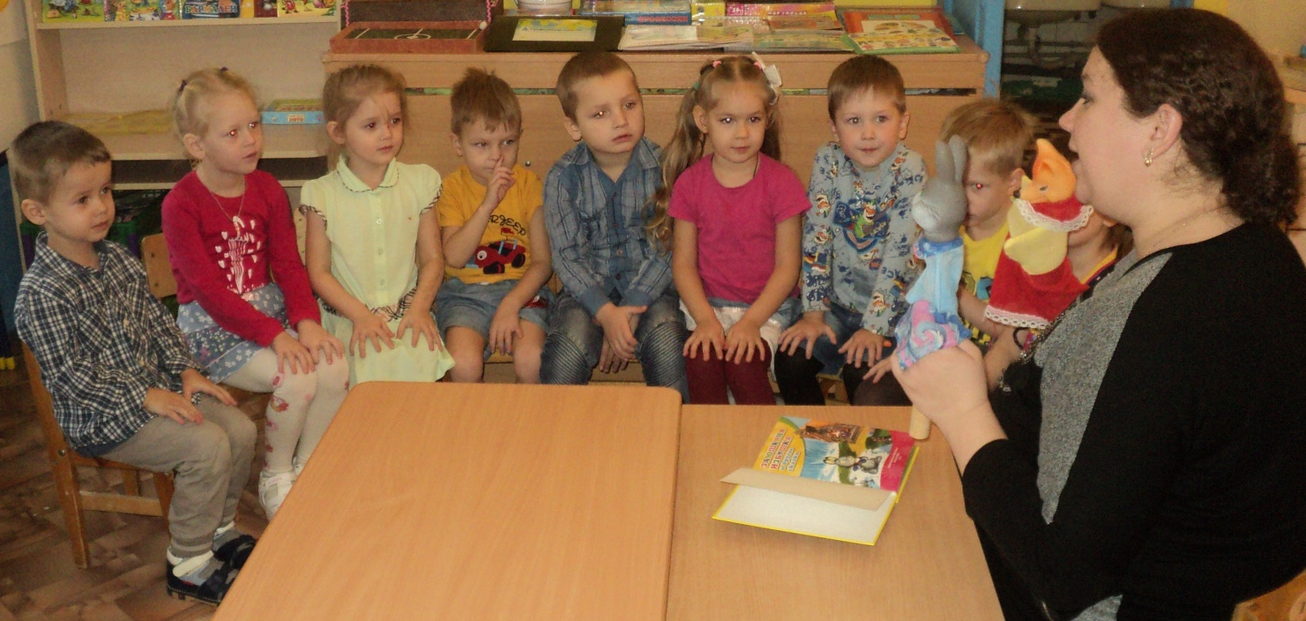
НОД
Театрализованные игры
Чтение рассказов, стихов, рассказывание сказок.
Загадывание загадок
Заучивание стихотворений.
Беседы

Slide 9
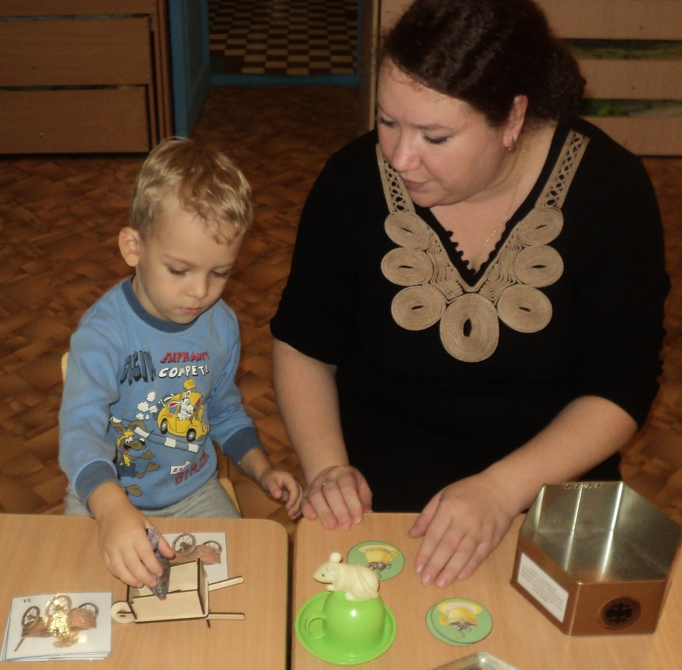
Индивидуальная работа
Составление рассказа –описание »,
Научиться использовать в речи предлоги

Slide 10
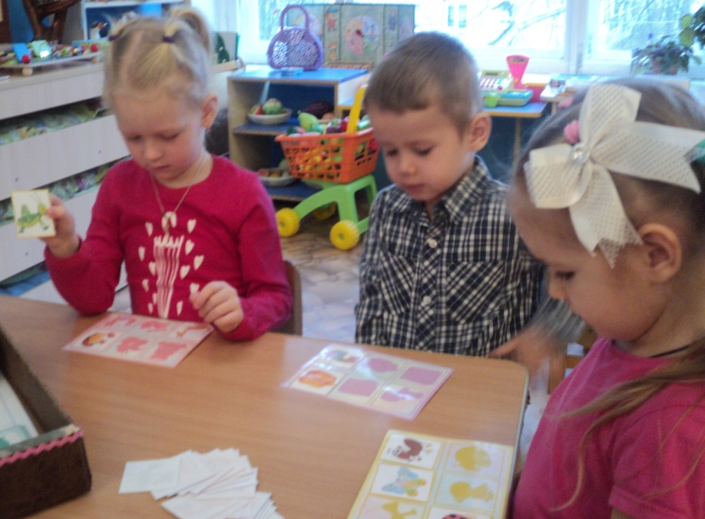
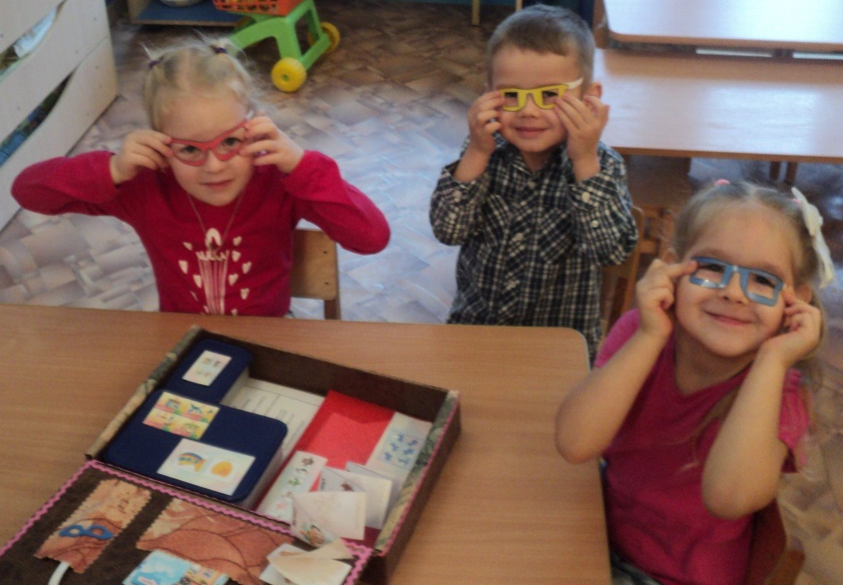
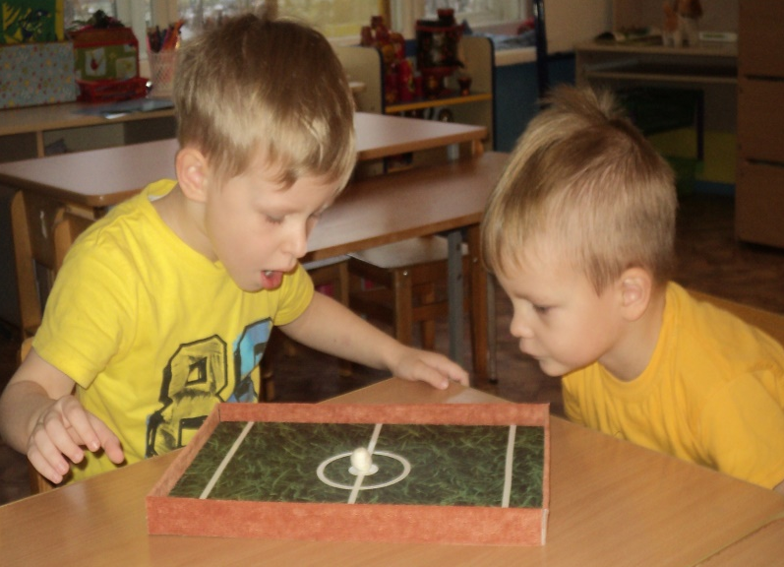
Дидактические игры

Slide 11
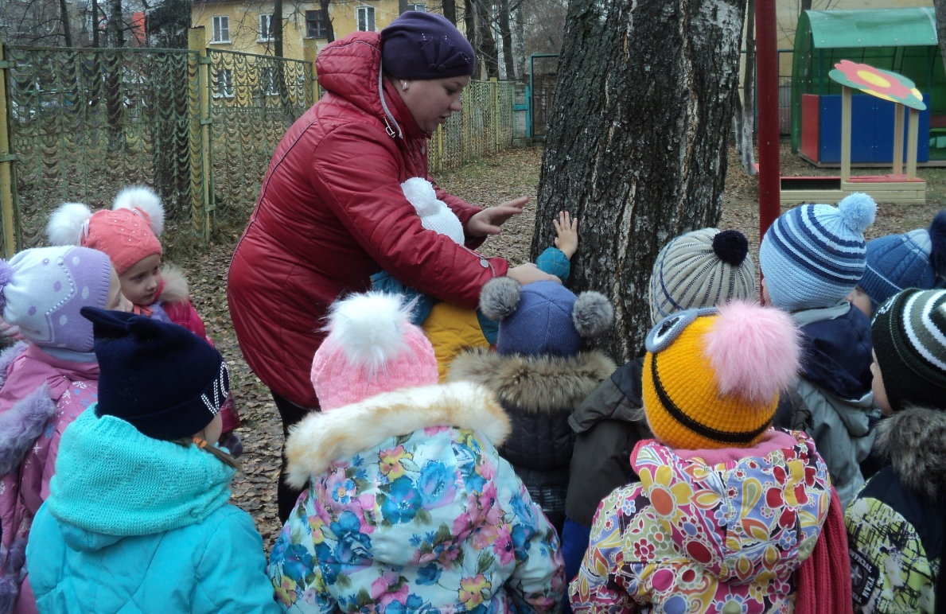
Подвижные игры со словами
Наблюдения

Slide 12
Работа с родителями
Консультация «Игротека в кругу семьи » Фотоотчет родителей
Описание игрушки
СРИ «Дочки-матери»

Slide 13
Чтение художественной литературы
Д/И «Какая каша»

Slide 14
Родительская почта Вы спрашиваете - мы отвечаем
Консультации
«Развитие связной речи детей в средней группе посредством дидактических игр»
Памятка «Упражнения для развития связной речи»

Slide 15
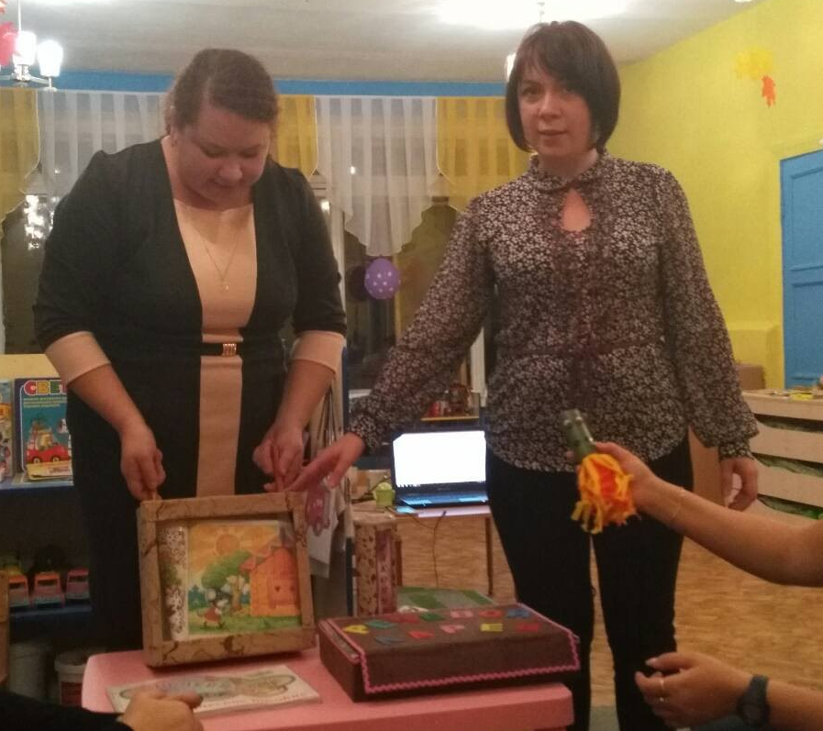
Презентация игр по речевому развитию для родителей

Slide 17
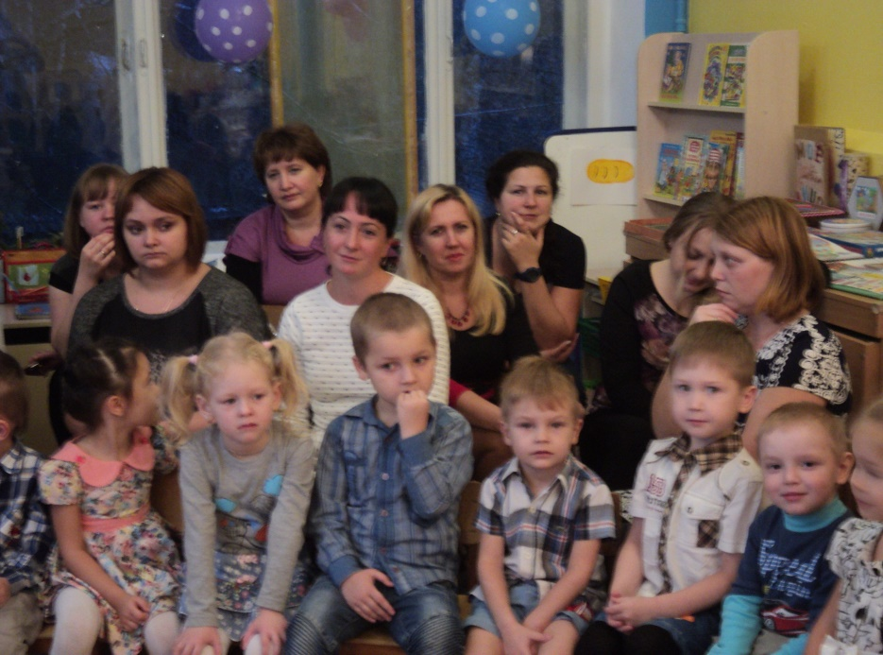
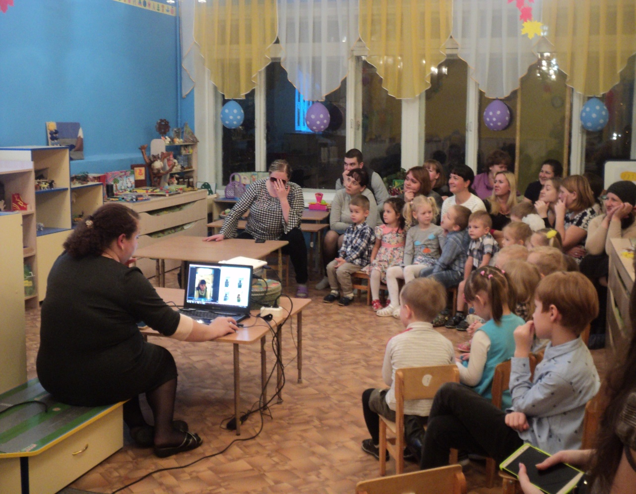
Итоговое мероприятие «Речевой КВН»

Slide 18
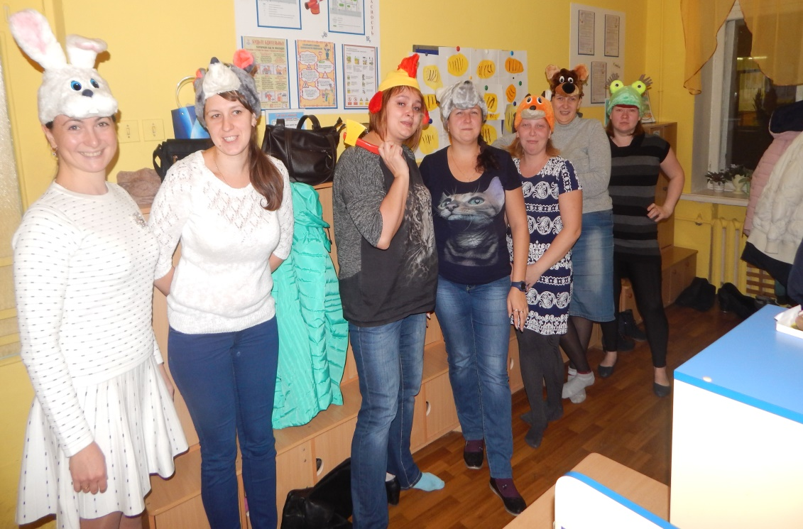
Инсценировка сказки Теремок

Slide 19
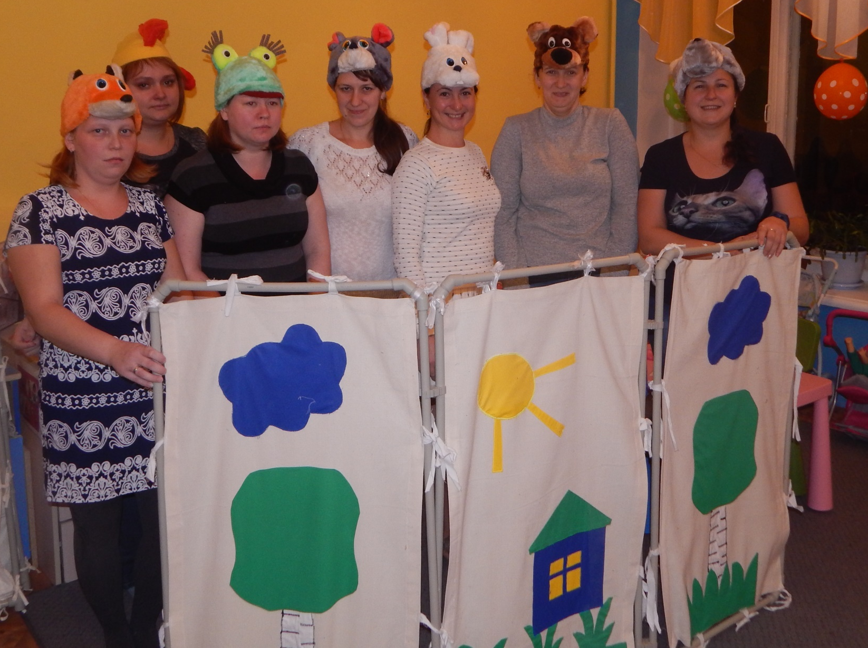

Slide 20
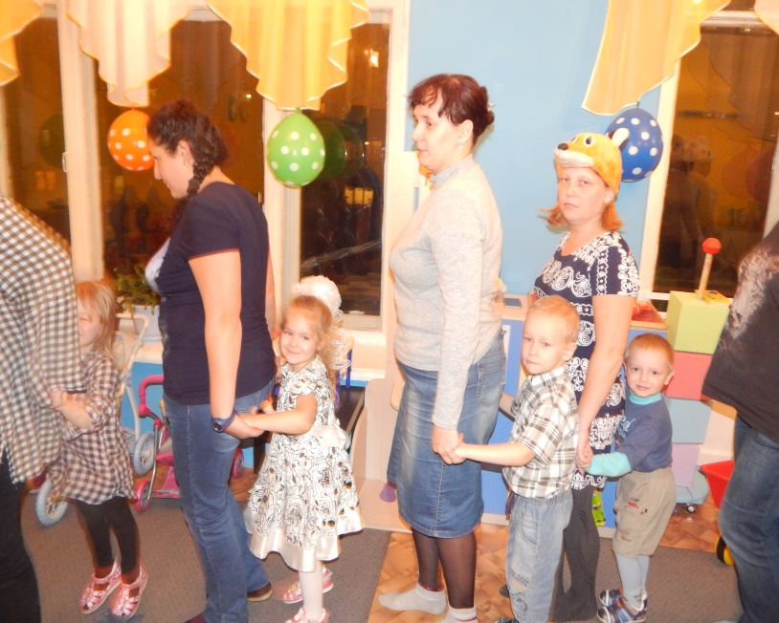
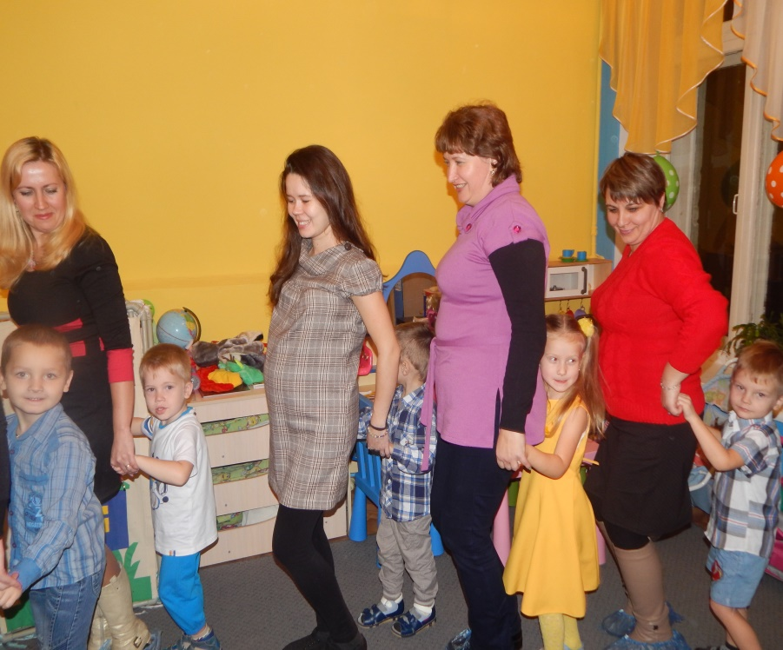
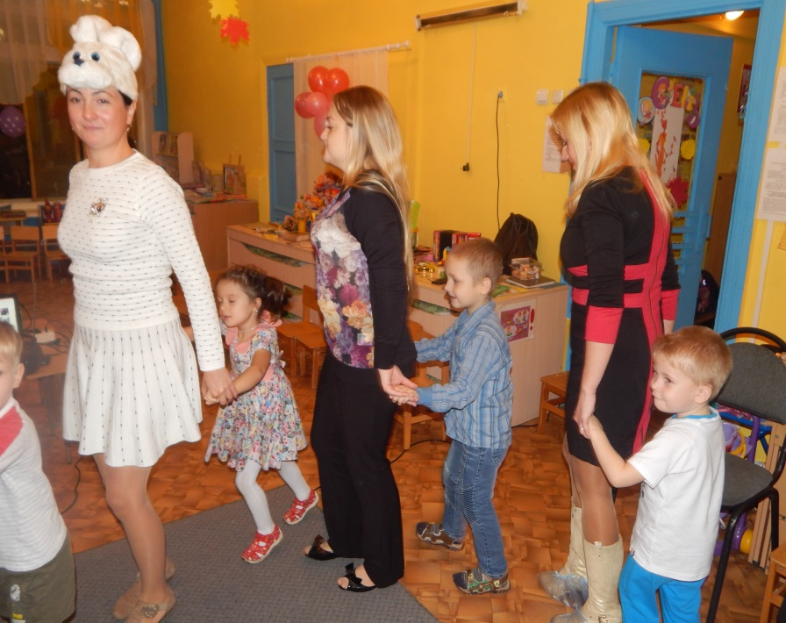
Подвижная игра

Slide 21
3 этап. Презентация проекта
По итогам проведенной работы
Значительно увеличился словарь детей, речь становится предметом активности детей, дети начали активно сопровождать свою деятельность речью
У детей развивается интерес к сказкам и дидактическим играм;
Дети учатся размышлять, анализировать и делать выводы. Повысилась компетентность родителей в вопросах речевого развития детей среднего дошкольного возраста, родители приняли активное участие в едином образовательном процессе ДОУ ,появилось понимание необходимости в речевом развитии детей.

